Slide 1
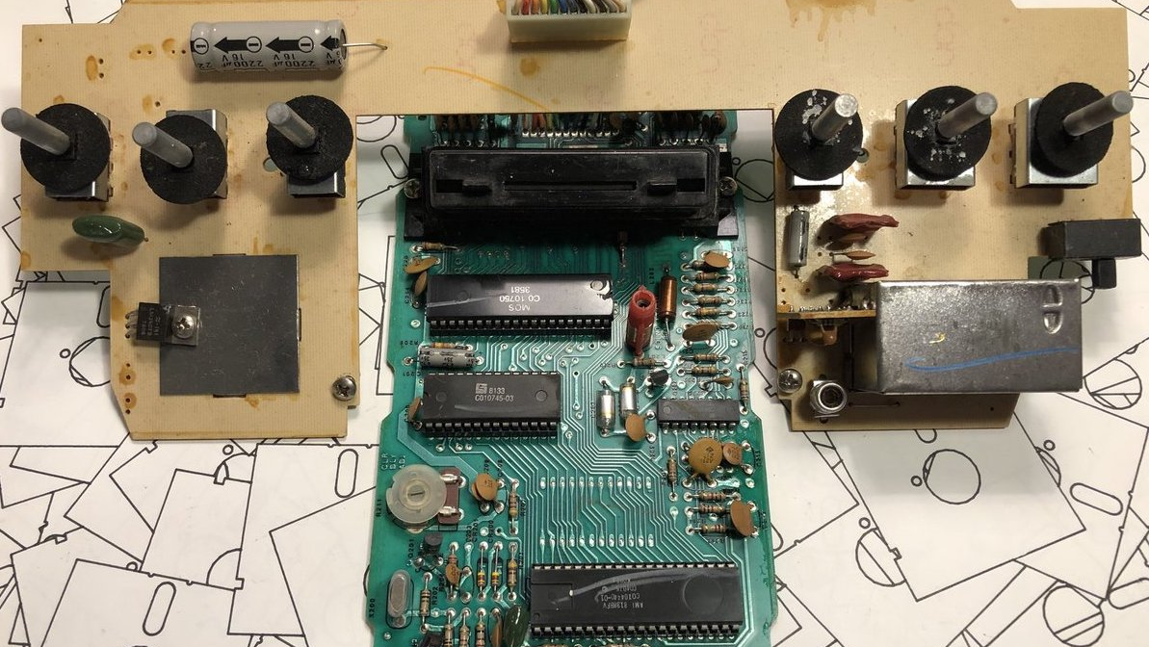
Platform Studies

Slide 2
Platform Studies
Hlavní otázka:
"...how the hardware and software of platforms influences, facilitates, or constrains particular forms of computational expression.„
New Media as Material Constraint: An Introduction to Platform Studies - Ian Bogost and Nick Montfort (2007)
https://mitpress.mit.edu/series/platform-studies/

Slide 3
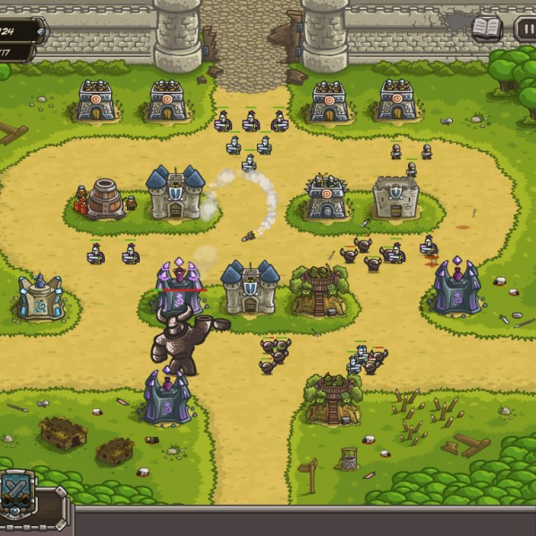
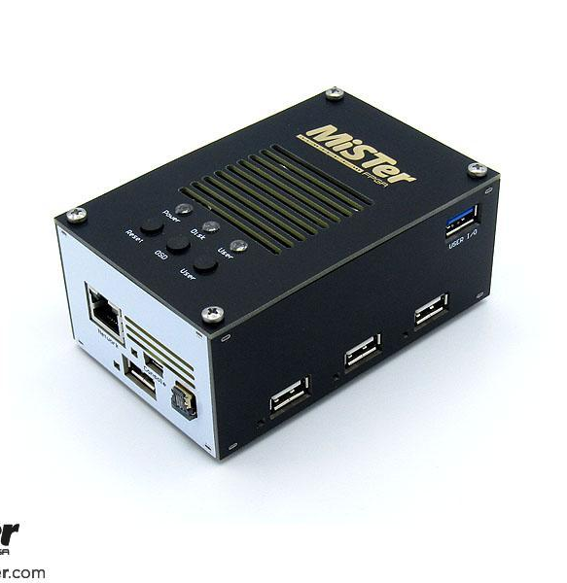
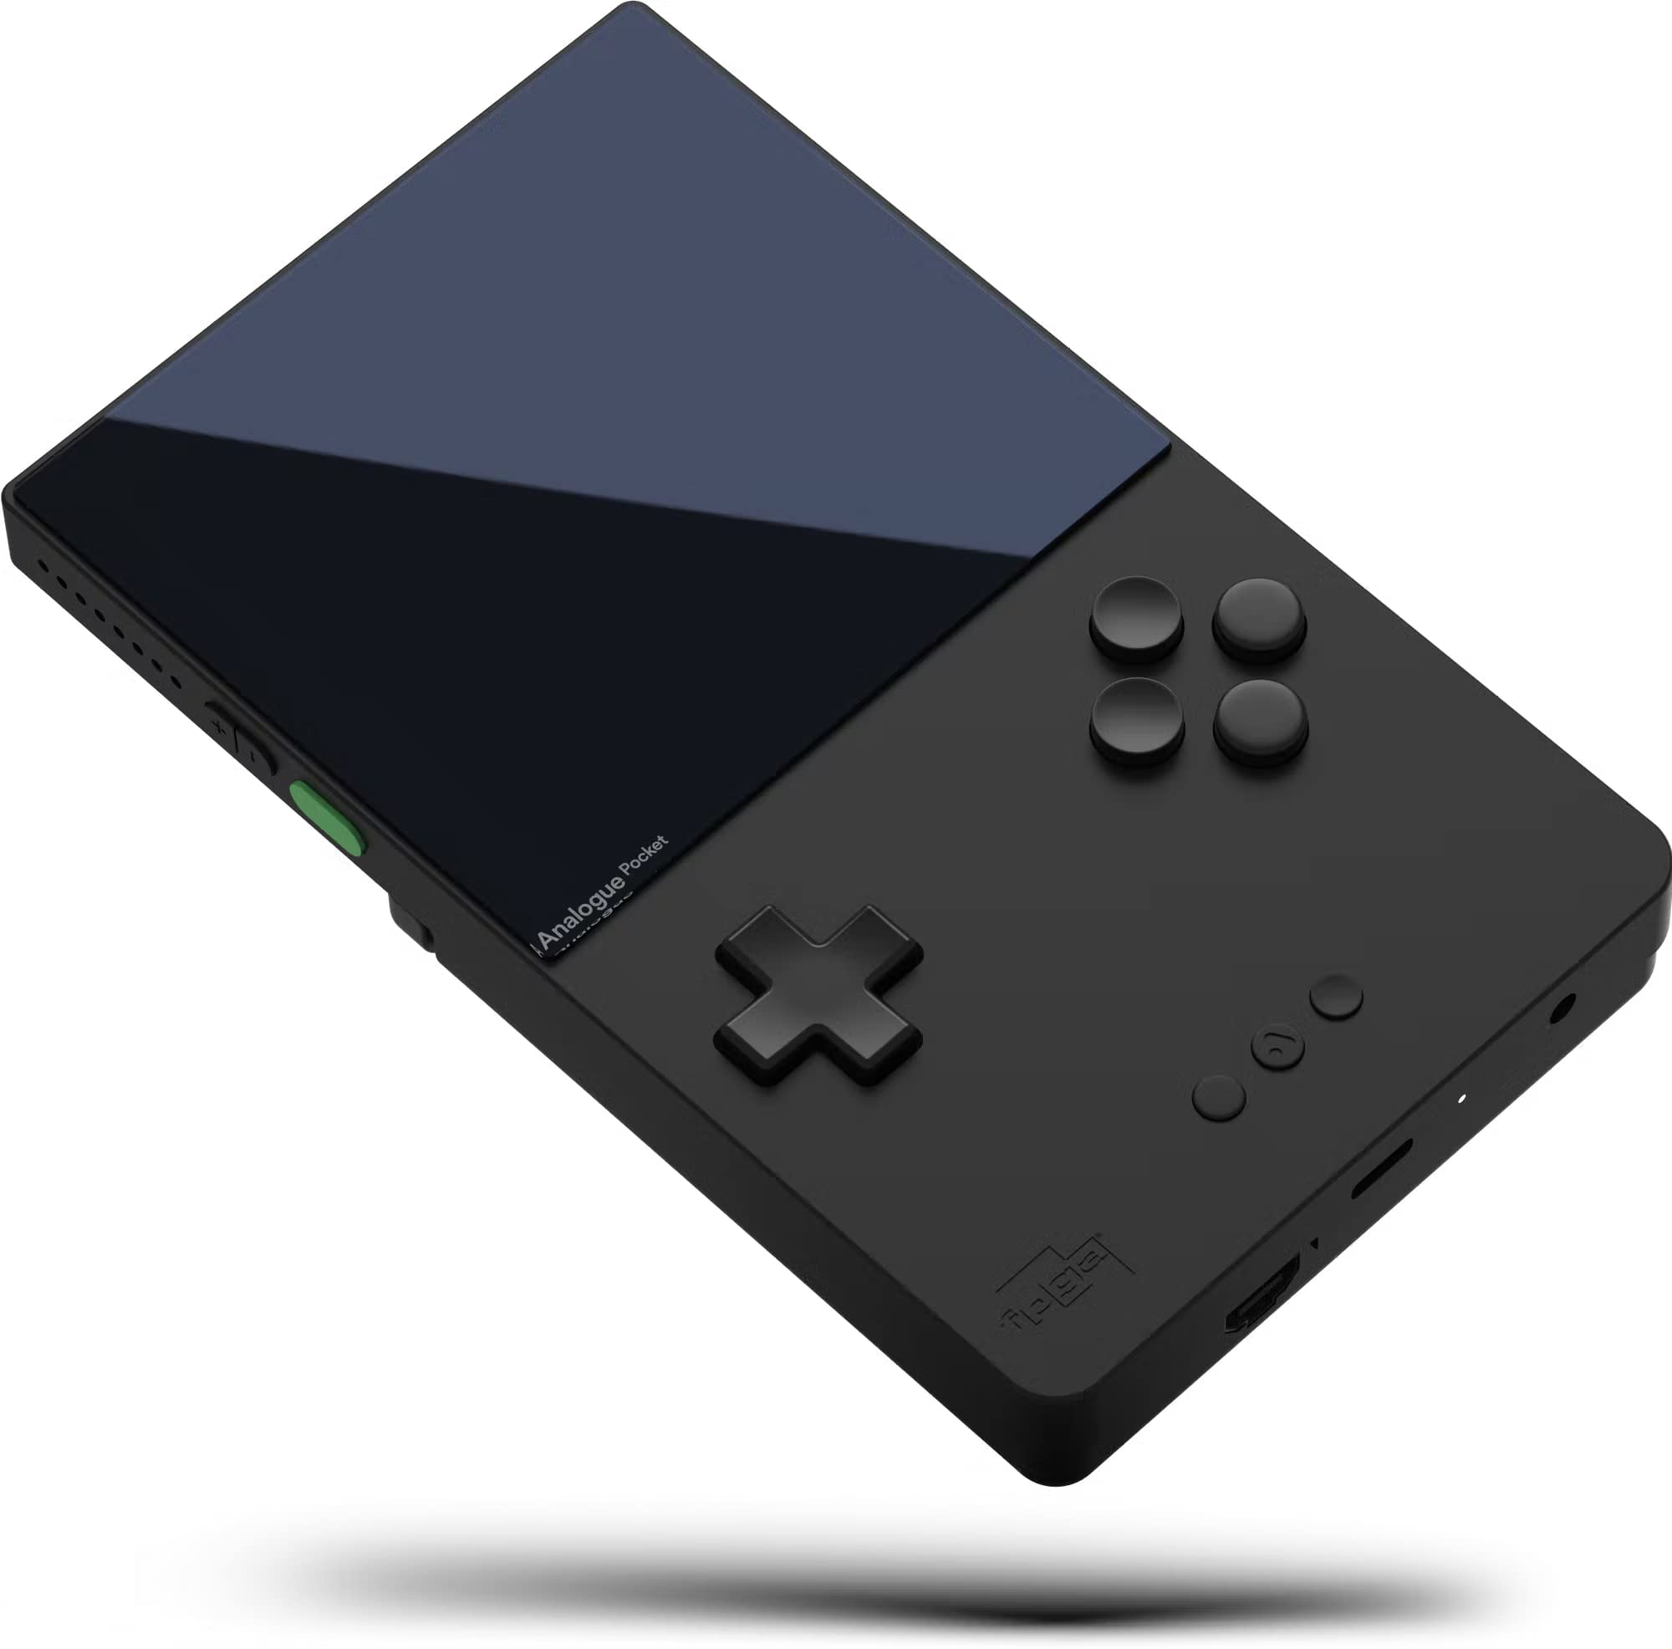

Definice platformy
platforma – hardware, BIOS, operační systém, programovací prostředí, cloudové prostředí

Slide 4
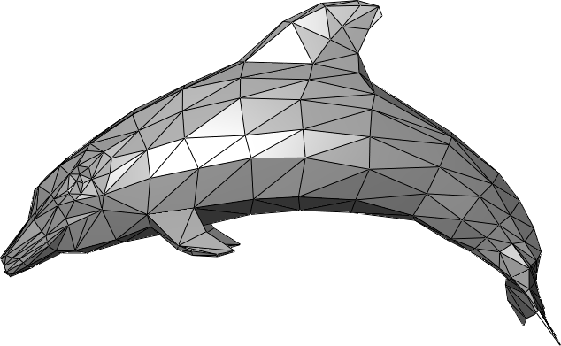
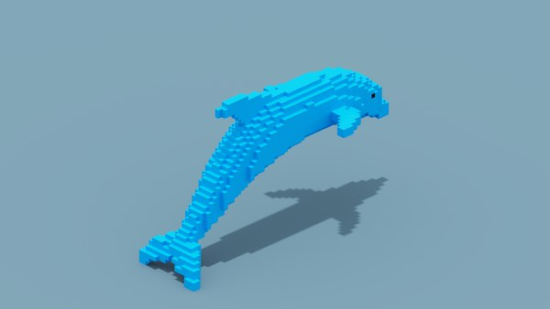
Voxel jako estetický prvek
Specifický grafický prvek

Slide 5
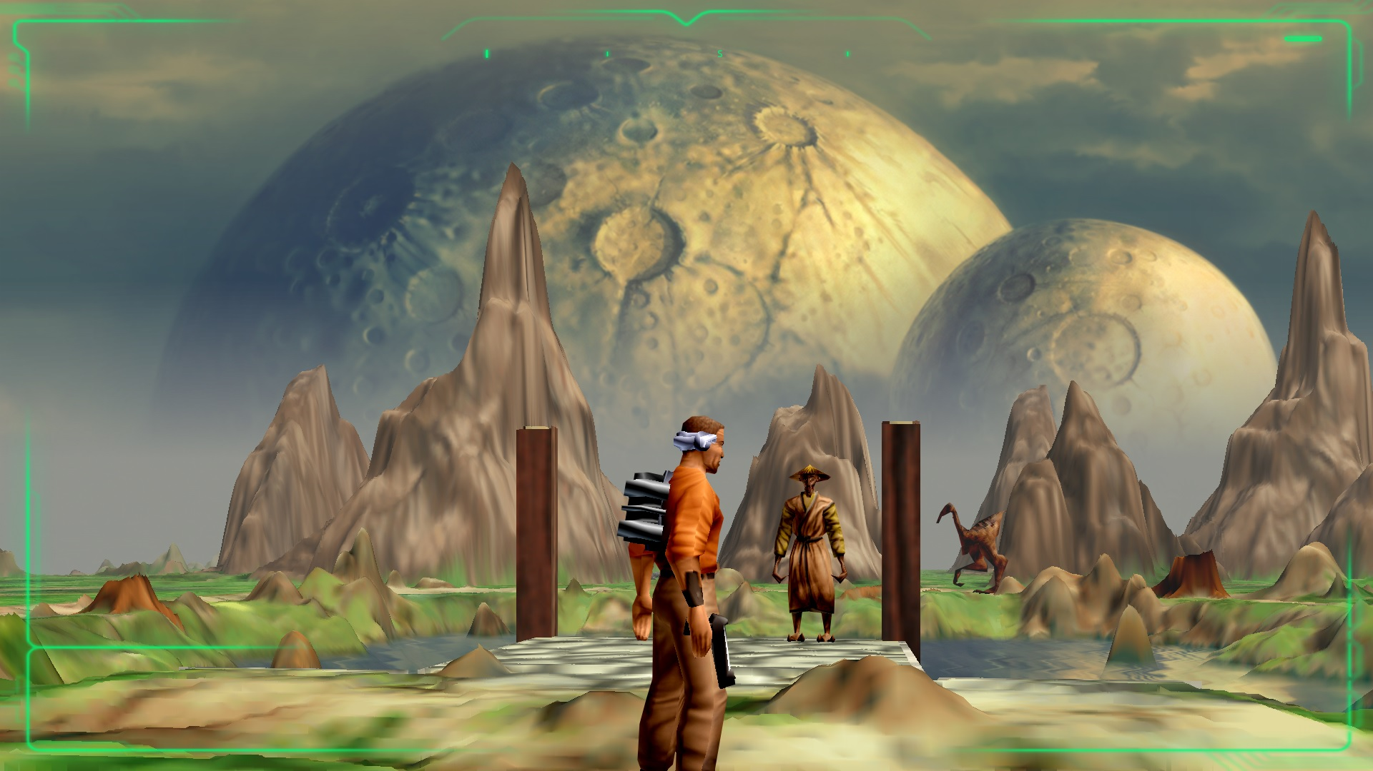
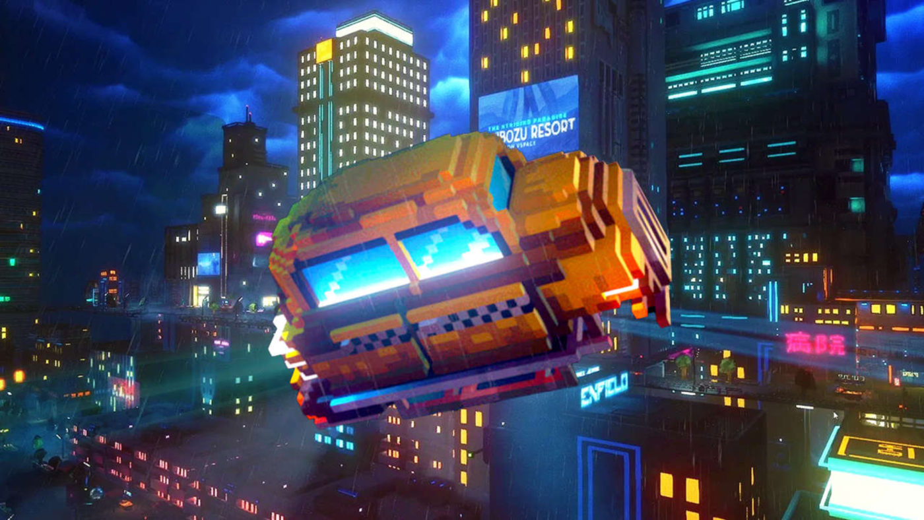
Voxel jako estetický prvek
Outcast (1999) Cloudpunk (2020)

Slide 6
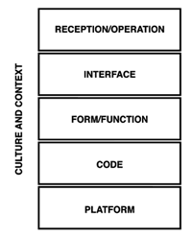
Pět úrovní analýzy novomediálního díla
Videogames are a Mess - Ian Bogost (2009)
http://bogost.com/writing/videogames_are_a_mess/

Slide 7
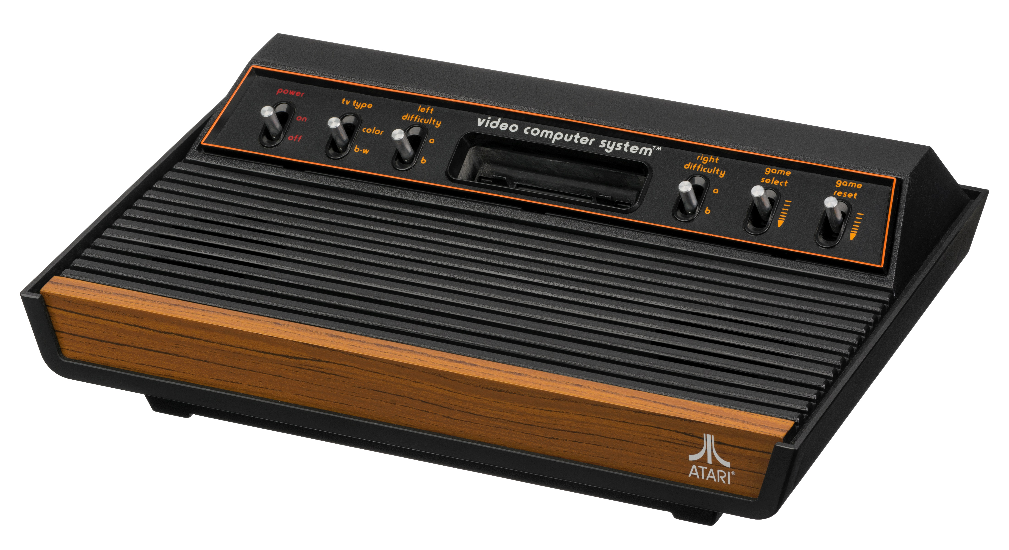
Příklady výzkumu v oblasti Platform Studies
Konzole Atari 2600 (1977)
Procesor: MOS Technology 6507 @ 1.19 MHz
RAM: 128 bytes RAM
Rozlišení: 160 x 192 (NTSC)
Počet barev: 128
Paměť cartridge: 4 KB
https://www.youtube.com/watch?v=1-__jox00Ic

Slide 8
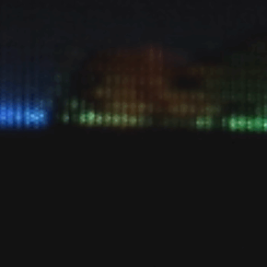
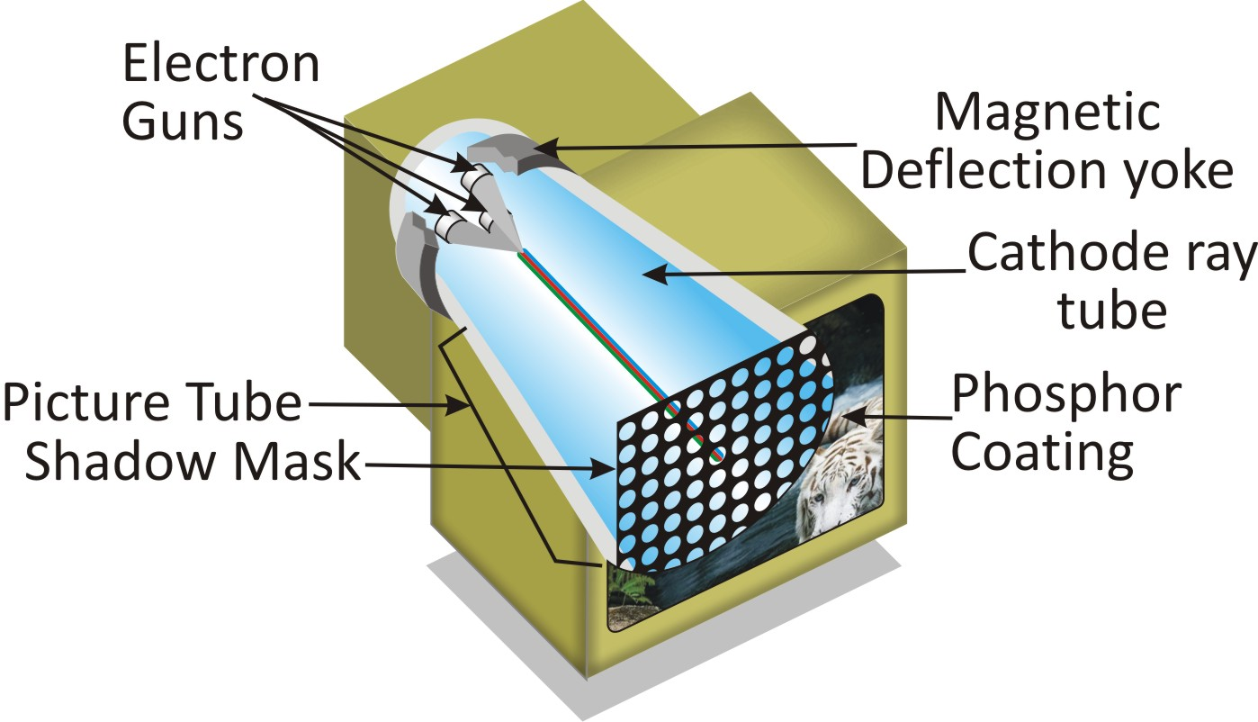
Vykreslování grafiky – zobrazovací zařízení
Konzole připojena k CRT televizi

Slide 9
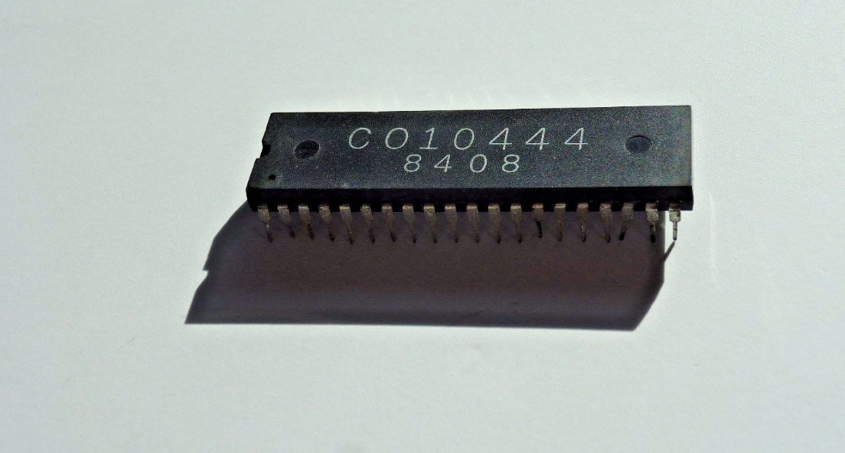
Vykreslování grafiky – grafický čip
Television Interface Adapter (TIA)
vykreslování grafiky na TV obrazovce muselo být programováno manuálně

Slide 10
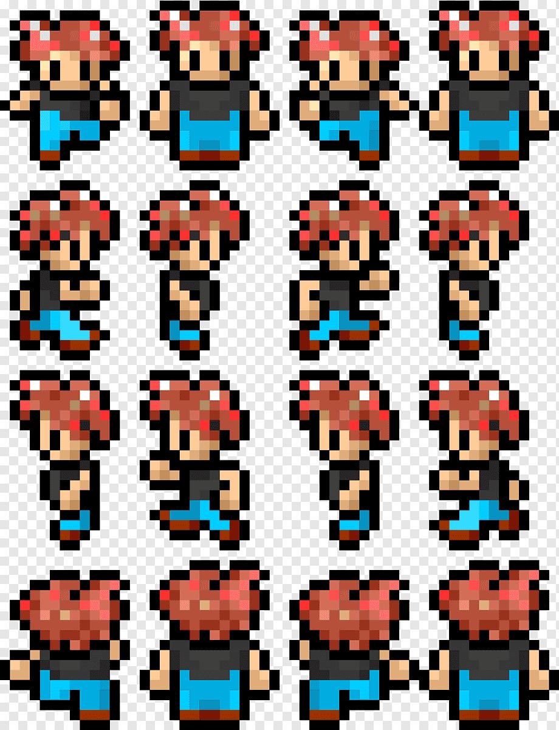
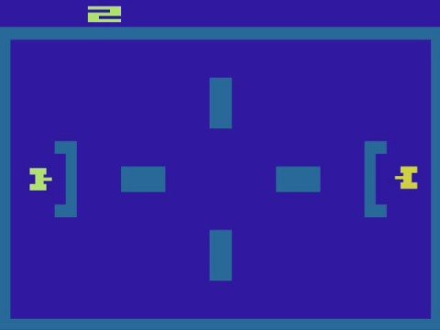
Vykreslování grafiky – grafický čip
Television Interface Adapter (TIA) – práce se sprity (šest typů objektů)
zobrazení 2 spritů
dvě střely
míč
herní pole

Slide 11

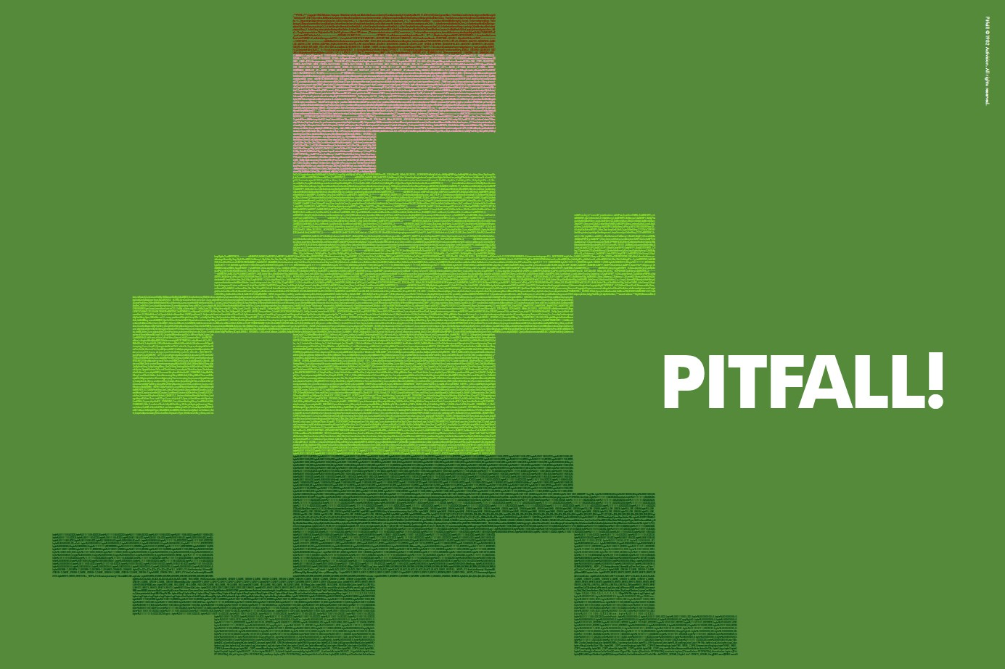
Vykreslování grafiky – grafický čip
Television Interface Adapter (TIA) – práce se sprity
barvy spritů – nastavení barvy pro každý sprite

Slide 12
Vykreslování grafiky – grafický čip
Television Interface Adapter (TIA) – práce se sprity
variace spritů

Slide 13
Vykreslování grafiky – grafický čip
Television Interface Adapter (TIA) – práce se sprity
variace spritů

Slide 14
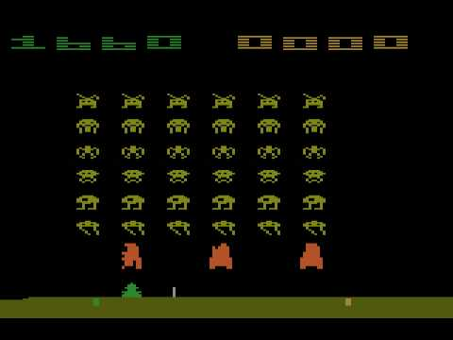
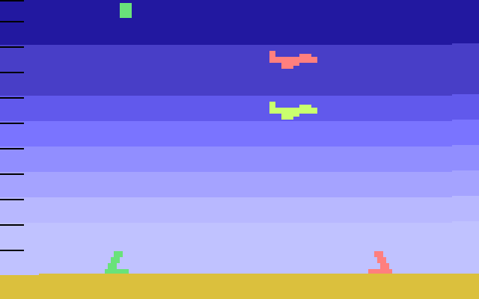
Vykreslování grafiky – grafický čip
Television Interface Adapter (TIA) – práce se sprity
Programátorská technika – multiple sprites

Slide 15
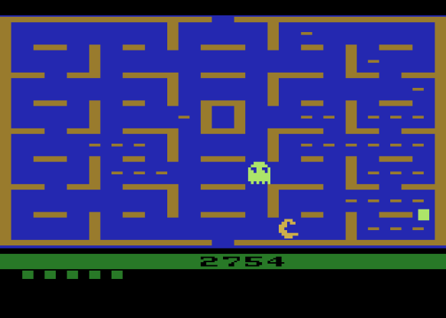
Vykreslování grafiky – grafický čip
Television Interface Adapter (TIA) – práce se sprity
Pac-Man - flickering effect

Slide 16
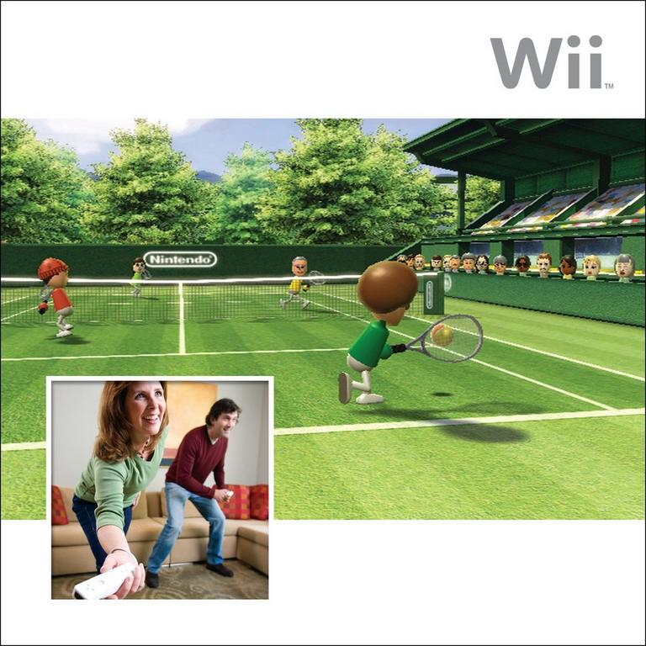
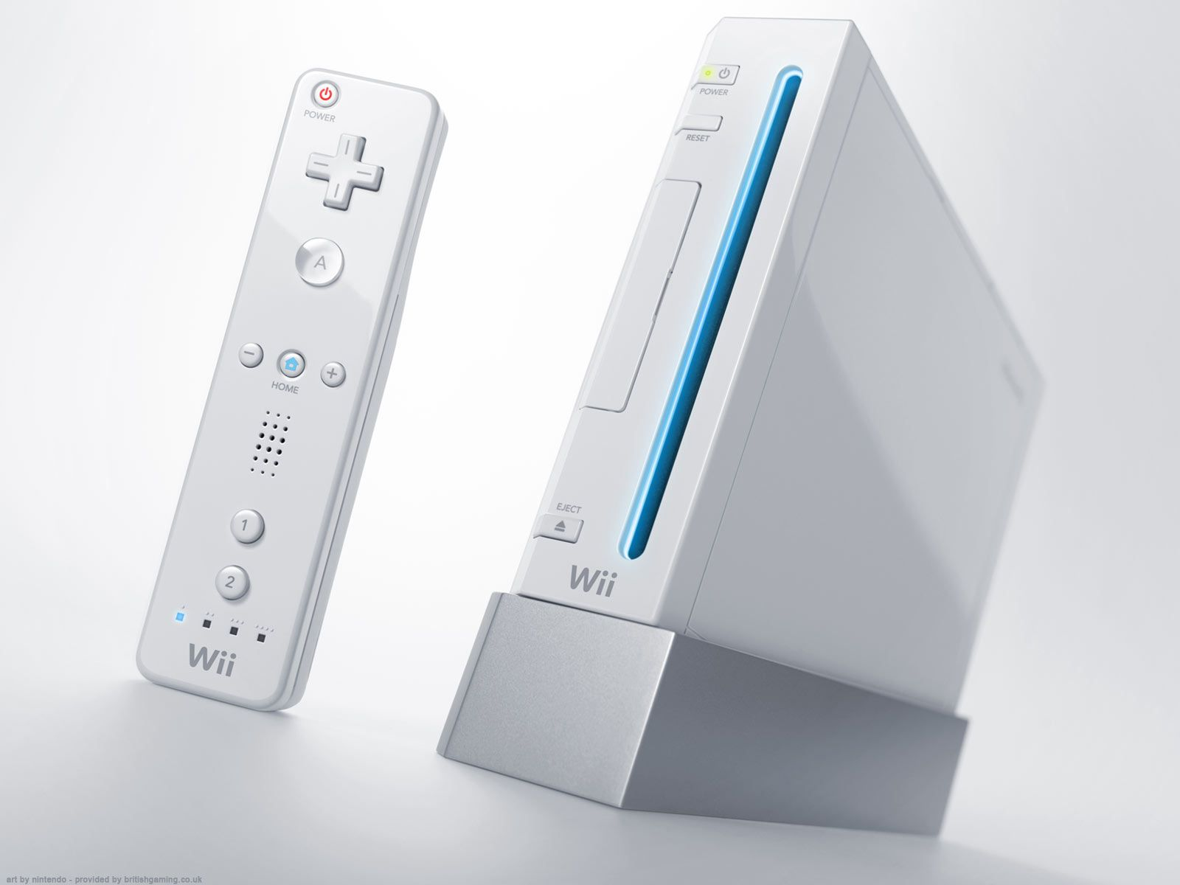
Příklady výzkumu v oblasti Platform Studies
Nintendo WII – 2006
inovativní a intuitivní ovládání
gestický ovládací interface

Slide 17
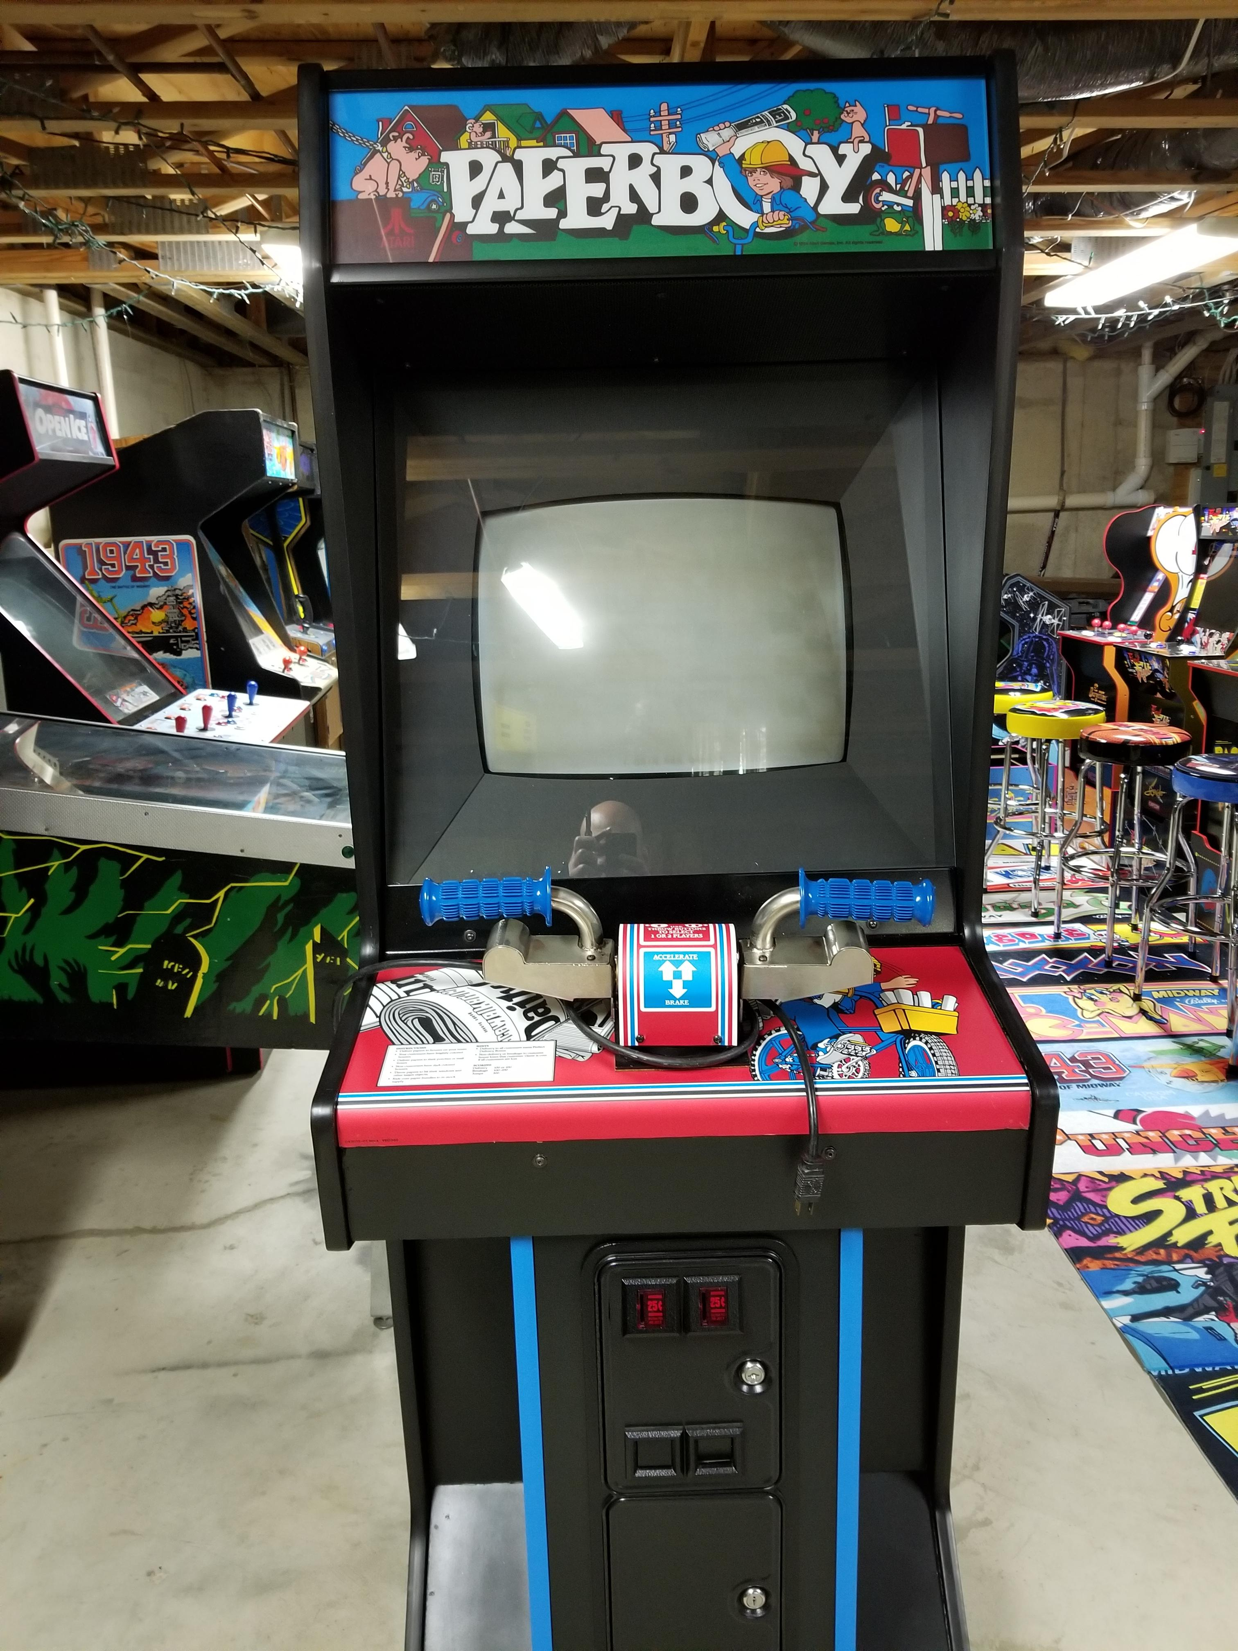
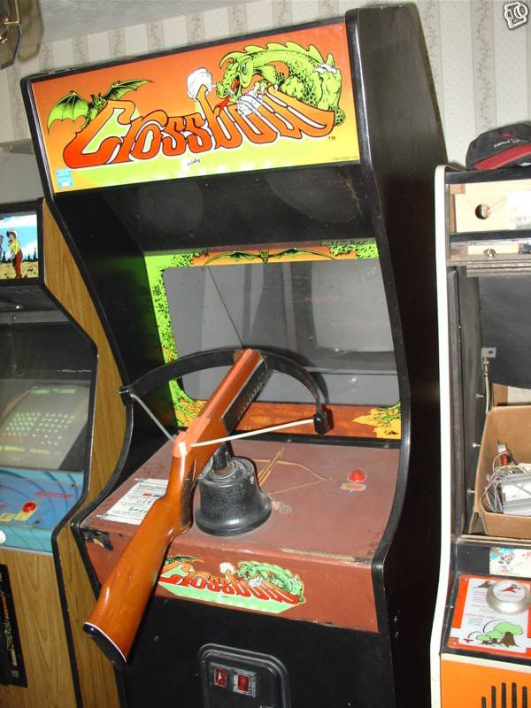
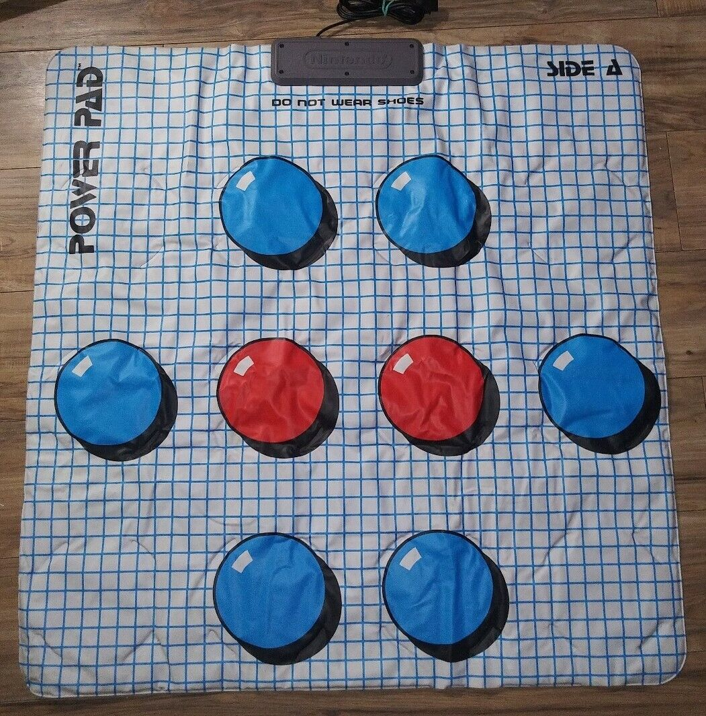
Experimentální ovladače – předchůdci
https://www.youtube.com/watch?v=EDuwYw_Sk5c

Slide 18
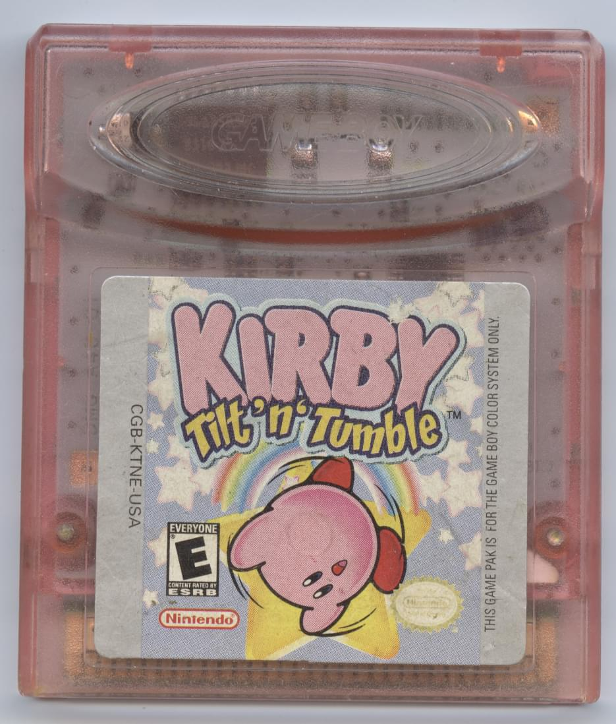
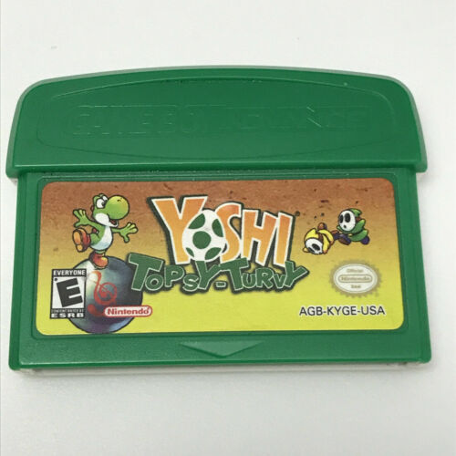
Experimentální ovladače – Nintendo

Slide 19
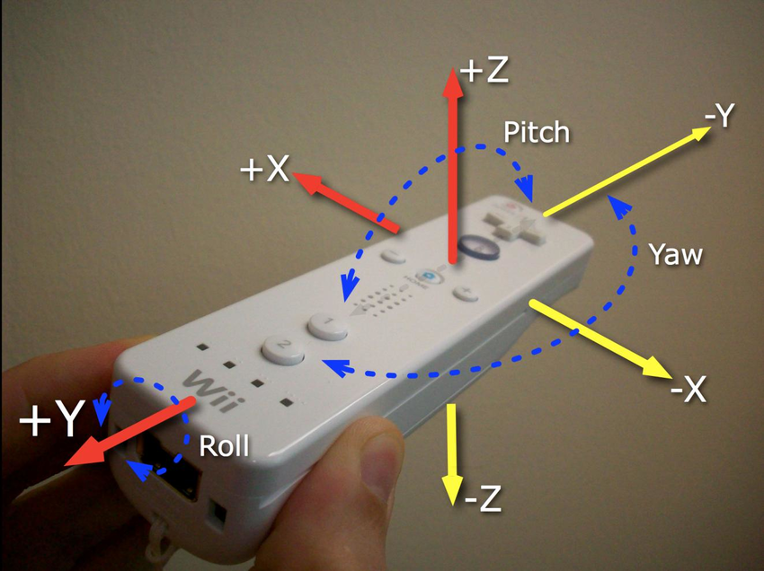
Ovladač Nintendo WII – gyroskop, akcelerometr, infračervený senzor

Slide 20

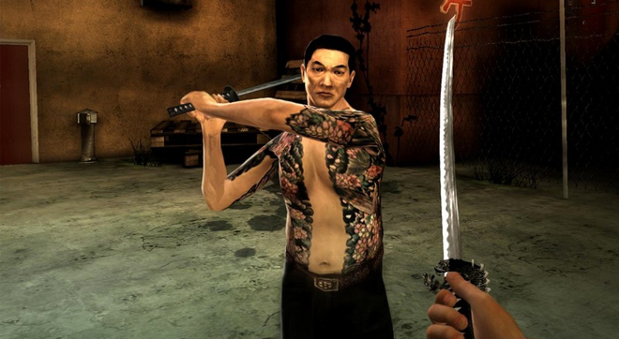
Ovladač Nintendo WII – gyroskop, akcelerometr, infračervený senzor
WarioWare: Smooth Moves – soubor jednoduchých gest

Slide 21
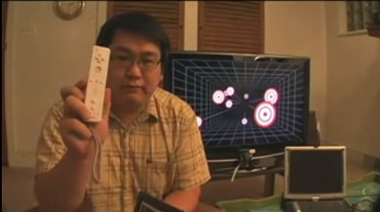
Ovladač Nintendo WII – gyroskop, akcelerometr, infračervený senzor
hack ovladače – jiné způsoby užití
https://www.youtube.com/watch?v=QgKCrGvShZs

